Slide 1
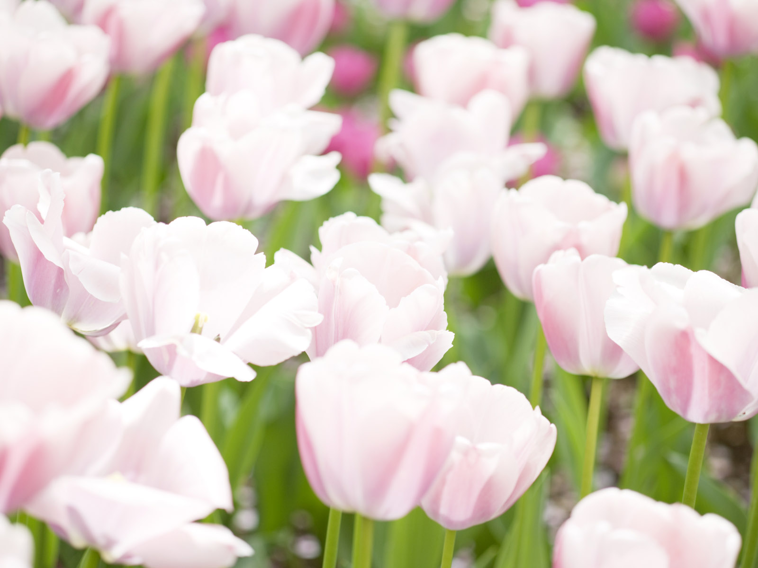
Дню Матери
посвящается

Slide 2
«За ласки рук, лучи улыбок,
Самоотверженность в труде,
За материнскую заботу,
Спасибо, женщина тебе!»

Slide 3
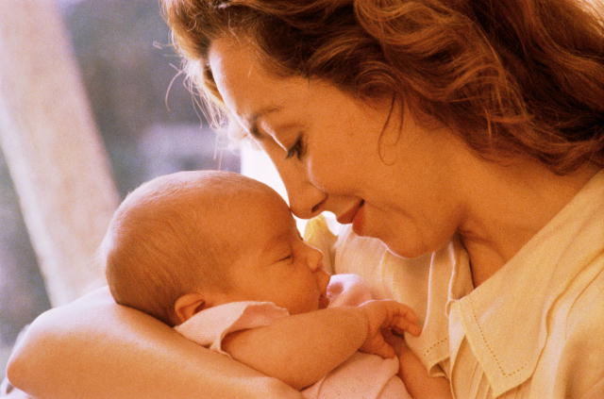

Slide 4
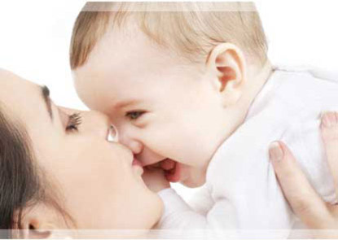

Slide 5
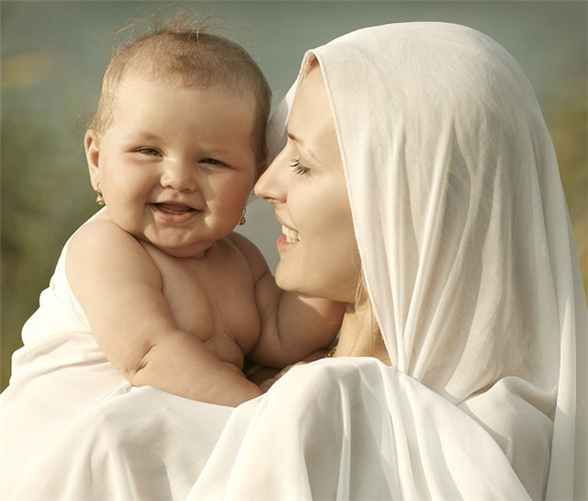

Slide 6
«Мы будем вечно
прославлять
ту женщину, чьё имя – Мать!»

